Slide 1
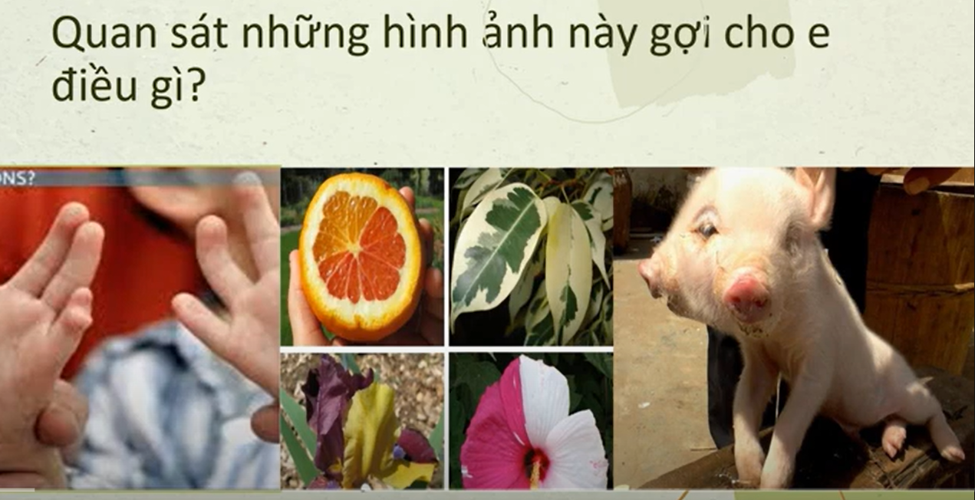

Slide 2

Bằng các kĩ thuật tác động vào cấu trúc của gene, các nhà khoa học đã tạo ra giống cà chua đột biến gene có hàm lượng gamma aminobutyric acid (GABA) trong quả cao hơn khoảng
5 – 6 lần so với cà chua trong tự nhiên

Slide 3



Slide 4
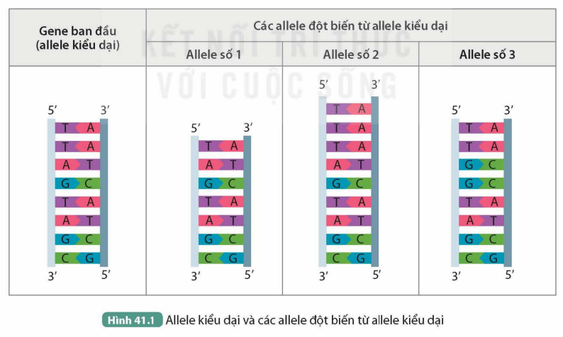
I. Khái niệm đột biến gene

Slide 6
ĐÁP ÁN PHIẾU HỌC TẬP SỐ 1
Allele đột biến | Allele số 1 | Allele số 2 | Allele số 3
Điểm khác so với allele kiểu dại
Mất một cặp T – A
Thêm một cặp T – A
Thay thế một cặp
A – T
bằng một cặp
G - C

Slide 7
I. Khái niệm đột biến gene

Slide 8
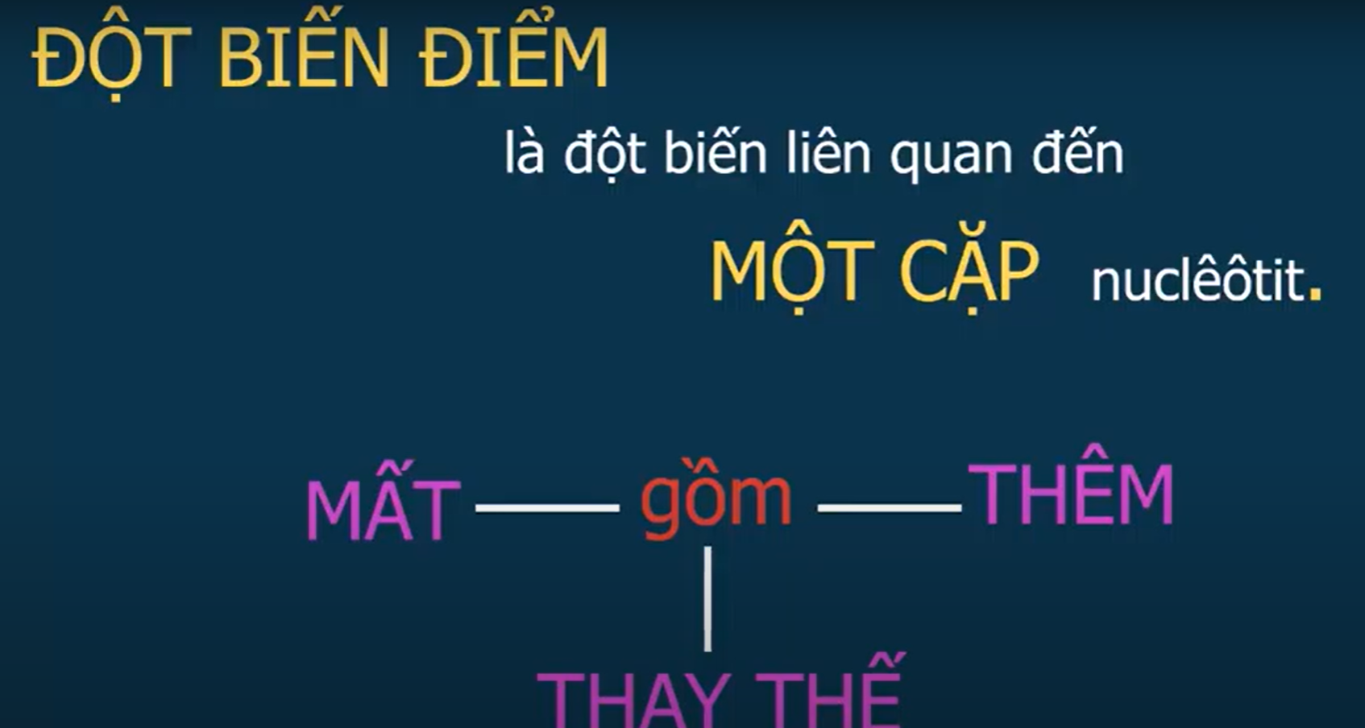

Slide 9
Các dạng đột biến điểm

Slide 10
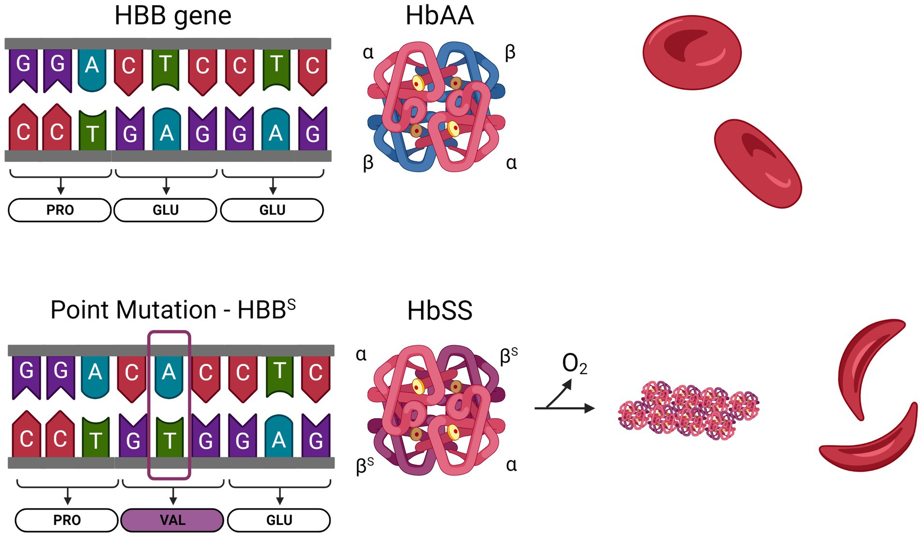
VÍ DỤ VỀ ĐỘT BIẾN GENE
Ví dụ: Ở người, allele Hbꞵ+ mã hoá chuỗi beta globin dạng sợi, hoà tan. Do đột biến thay thế một cặp nucleotide T – A bằng một cặp A – T làm xuất hiện allele Hbꞵ đột biến mã hoá chuỗi beta globin dạng tinh thể, không tan.
Người mang allele Hbꞵ đột biến bị mắc bệnh thiếu máu hồng cầu hình liềm.
PRO
GLU
GLU
PRO
VAL
GLU

Slide 11
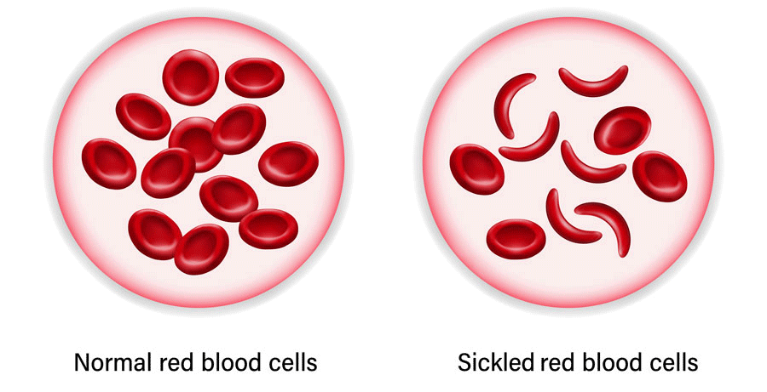
VÍ DỤ VỀ ĐỘT BIẾN GENE
Hồng cầu bình thường
PRO
GLU
GLU
Hồng cầu hình liềm
PRO
VAL
GLU

Slide 12
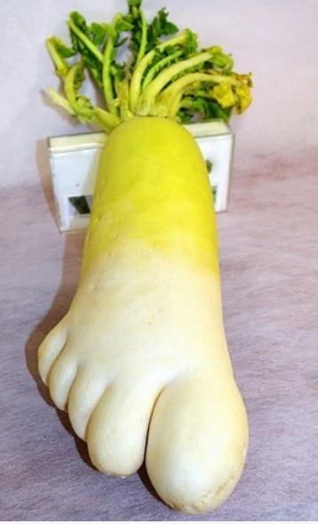
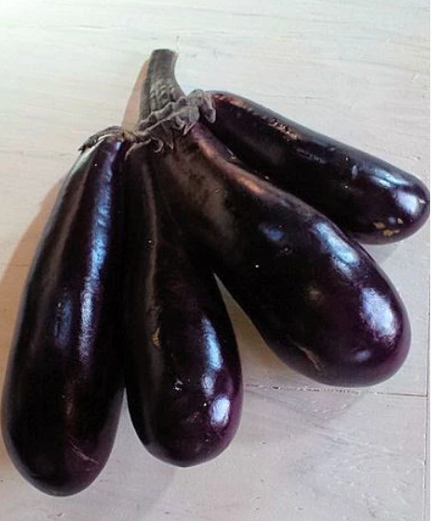
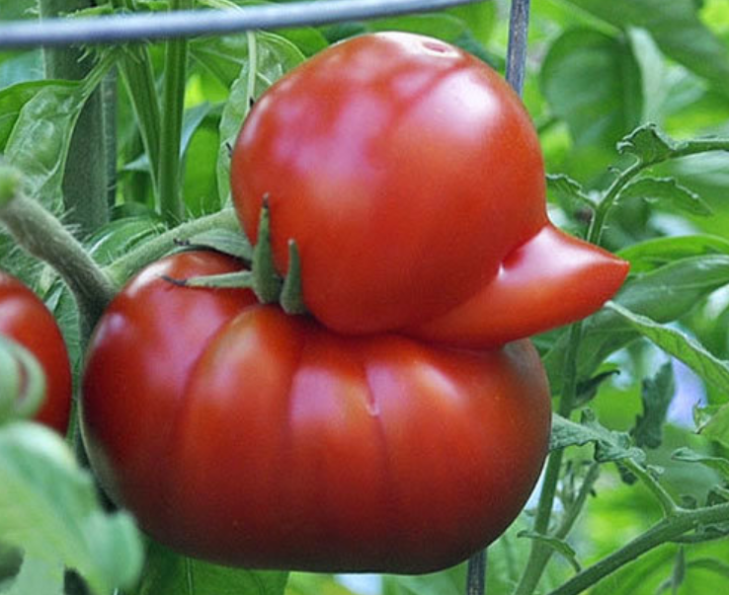
Thực vật bị đột biến gen

Slide 13
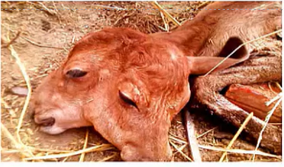
Bê 2 đầu

Slide 14
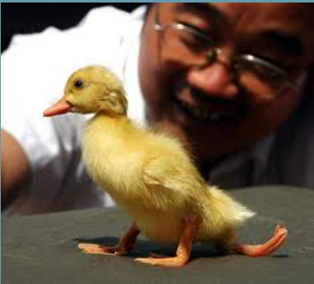
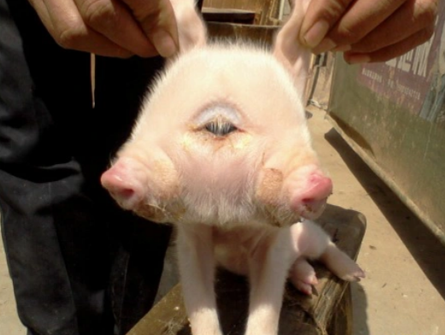
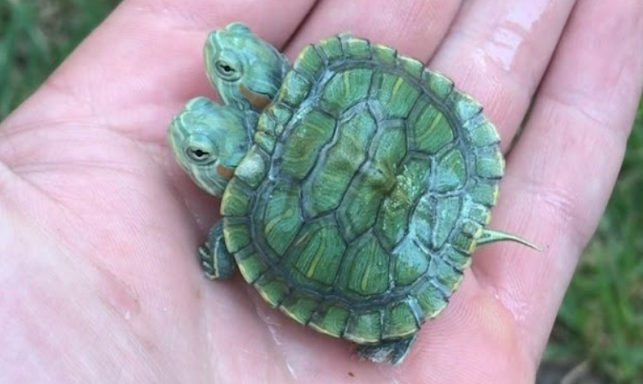
Vịt 3 chân
Lợn 2 đầu
Rùa 2 đầu

Slide 15
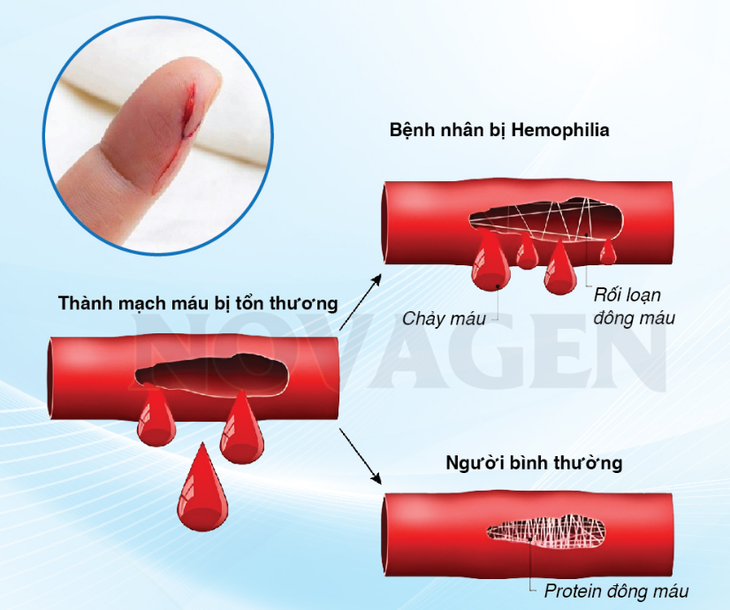
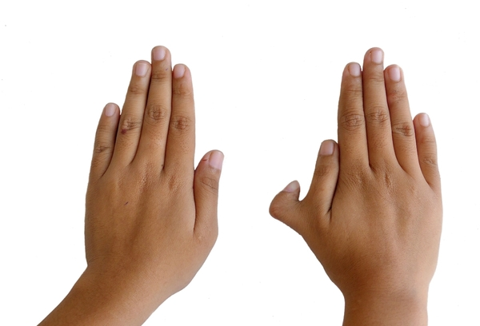
Bệnh máu khó đông
Bàn tay có nhiều ngón

Slide 16

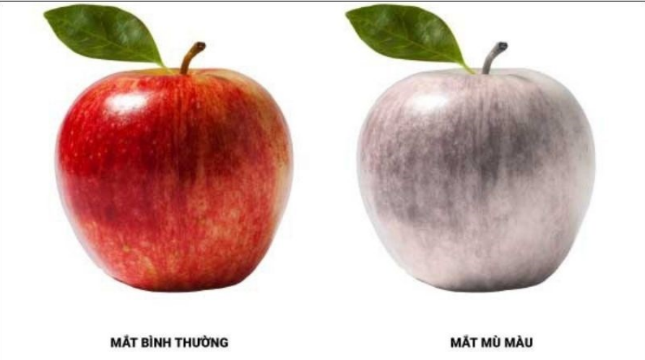
Bệnh mù màu
Bệnh bạch tạng

Slide 17

AI NHANH HƠN

Slide 18







Đột biến gene là gì?
00
01
02
03
04
05
06
07
08
09
10
11
12
13
14
15
Sự thay đổi trong cấu trúc của gene.
A
Sự thay đổi trong số lượng nhiễm sắc thể của tế bào.
B
Sự thay đổi trong số lượng tế bào của một cơ thể.
C
Sự thay đổi trong kích thước của một cơ thể.
D

Slide 19

Đột biến nào đã xảy ra trong allele Hbβ để gây ra bệnh thiếu máu hồng cầu hình liềm?
00
01
02
03
04
05
06
07
08
09
10
11
12
13
14
15
Thay thế một cặp nucleotide G - C bằng một cặp T - A
A
Thay thế một cặp nucleotide C - G bằng một cặp G - C
B
Thay thế một cặp nucleotide T - A bằng một cặp A - T
C
Thay thế một cặp nucleotide A - T bằng một cặp T - A
D
Notes:
ĐIỀU LỆ ĐẢNG CỘNG SẢN VIỆT NAM
(Đại hội đại biểu toàn quốc lần thứ XI của Đảng thông qua ngày 19 tháng 01 năm 2011). Điều lệ gồm 12 chương và 48 điều.

Slide 20

Đột biến không làm thay đổi số nuclêôtide nhưng làm thay đổi một liên kết hydrogen trong gene. Đó là dạng đột biến nào?
15
00
01
02
03
04
05
06
07
08
09
10
11
12
13
14
Thay thế một cặp nucleotide bằng một cặp nucleotide cùng loại.
A
Thay thế một cặp nucleotide bằng một cặp nuclêôtide khác loại.
B
C
Thêm một cặp A – T.
Mất một cặp G – C.
D

Slide 21

Dạng đột biến gene làm thay đổi số lượng nucleotide của gene là
00
01
02
03
04
05
06
07
08
09
10
11
12
13
14
15
mất một cặp nucleotide và thay thế một cặp nucleotide .
A
mất một cặp nucleotide và thêm một cặp nucleotide .
B
C
thêm một cặp nucleotide và thay thế một cặp nucleotide .
thay thế một cặp nucleotide này bằng cặp nucleotide khác.
D
Notes:
- Ngày 17-6-1929, Đông Dương Cộng sản Đảng được thành lập ở Bắc Kỳ.
- Mùa Thu năm 1929, An Nam Cộng sản Đảng được thành lập ở Nam Kỳ.
- Ngày l-l-1930, Đông Dương Cộng sản Liên đoàn được thành lập ở Trung Kỳ.
Từ ngày 6-l đến ngày 7-2-1930, Hội nghị hợp nhất ba tổ chức cộng sản họp tại bán đảo Cửu Long (Hương Cảng, Trung Quốc) dưới sự chủ trì của đồng chí Nguyễn Ái Quốc. Hội nghị nhất trí thành lập một đảng thống nhất, lấy tên là Đảng Cộng sản Việt Nam; thông qua Chánh cương vắn tắt, Sách lược vắn tắt, Chương trình tóm tắt, Điều lệ vắn tắt của Đảng.
Mạc Tư Khoa là tên gọi theo Hán Việt của Mát-xcơ-va hay tiếng Anh là Moscow. Mạc Tư Khoa trước đây là thủ đô của liên bang Xô Viết. Sau khi liên bang Xô Viết tan rã vào năm 1991, thì ngày nay Mạc Tư Khoa hay Mát-xcơ-va là thủ đô của Liên bang Nga.
Ngày 8 tháng 2 năm 1941, khi về nước, Hồ Chí Minh đã sống và làm việc trong hang Cốc Bó và đặt tên dòng suối trước cửa hang là "suối Lênin" và ngọn núi có hang này là "núi Các Mác".

Slide 22
THANK YOU

